Slide 1
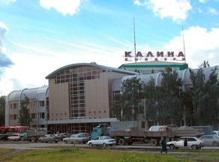
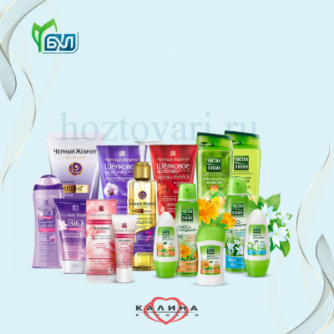
Конце́рн «Кали́на»
Angelika Łuka
Kierunek : Ekonomia
Rok : I rok studiów magisterskich
Specjalność: Gospodarka Finansowa i Rachunkowość

Slide 2

Конце́рн «Кали́на
Открытое акционерное общество, российская парфюмерно-косметическая компания.
Штаб-квартира — в Екатеринбурге ул. Комсомольская, 80
tel.: 8 800 5003798, (343) 365 83 38, 262 06 81,
факс: (343) 365 83 00, 262 22 32
Владелец — компания «Unilever».
Тимур Горяев, гендиректор и владелец концерна «Калина»

Slide 3

Конце́рн «Кали́на
В концерн Калина входят фабрики:
Kalina Russia (Россия, Екатеринбург)
Kalina International SA (Швейцария)
Дочернее предприятие «Паллада-Украина» (Украина)
Kalina Overseas Holding B. V. (Нидерланды)
ООО «Главсказка Интернешнл»
ООО «Dr. Scheller Beauty Center»
Региональная торговая сеть концерна в России и странах СНГ состоит из 213 компаний-дилеров.
Концерну принадлежит завод в Екатеринбурге. Также «Калине» принадлежит дочерняя компания — немецкий производитель косметики Dr. Scheller Cosmetics AG.

Slide 4
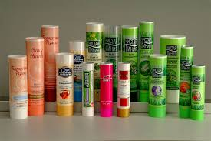
История
Концерна “Калина”
История концерна Калина (до ноября 1999 года - ОАО `Уральские самоцветы`) начиналась в 1942 году. Фабрика Уральские самоцветы возникла на основе эвакуированной из Москвы фабрики `Новая Заря`. В этот период на предприятии выпускали средства личной гигиены для солдат и отправляли их на фронт. После Великой Отечественной войны на фабрике стали выпускать духи и рассыпную пудру.
В 60-70-х годах было принято правительственное решение о создании предприятия, выпускающего парфюмерно-косметическую продукцию, и фабрика подверглась коренной реконструкции.
В 1974 году начали работу цеха первой очереди фактически заново построенной фабрики `Уральские самоцветы`.

Slide 5
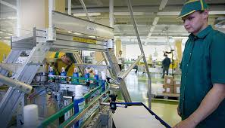
История
Концерна “Калина”
В ее состав вошли электроцех, приготовительный, парфюмерный, картонажный, ремонтно-механический, паросиловой, сырьевой и транспортный цеха. В этом же году была выпущена первая партия продукции в парфюмерном цехе — знаменитый `Тройной` одеколон.
В 1975 году на предприятии была запущена новая технологическая линия по выпуску косметических средств (кремов) в тубах.
В 1980 году, за увеличение объемов производства и улучшение ассортимента выпускаемой продукции, коллектив фабрики `Уральские самоцветы` был награжден орденом `Знак Почета` и занесен в `Книгу Трудовой Славы` Министерства пищевой промышленности и ЦК профсоюзов рабочих пищевой промышленности. В 80-е годы `Уральские самоцветы` освоили выпуск наиболее дефицитной по тем временам косметической продукции - губной помады.

Slide 6
История
Концерна “Калина”
Среди наиболее известных торговых марок: косметические серии
- `Золотая линия`,
- `Серебряная линия`,
- `Черный жемчуг`,
- `Чистая линия`;
детские косметические серии
- `Маленькая фея`,
- `Дракоша`
зубные пасты
- `32 норма`,
- `Фтородент`,
- `Лесной бальзам` и многие другие изделия, среди которых особое место занимает парфюмерия
- духи `Анжелика Варум`
- `Лучший аромат 2000 года`.

Slide 7
История Концерна “Калина”
В 90-е годы принимается решение о строительстве на предприятии нового цеха по выпуску зубных паст. В 90-е годы фабрика `Уральские самоцветы` заняла лидирующее место среди промышленных предприятий России.
В ноябре 1999 года ОАО `Уральские самоцветы` было переименовано в ОАО `Калина`.
На сегодняшний день концерн `Калина` является одним из крупнейших производителей парфюмерно-косметической продукции в России.
На предприятиях, входящих в состав Концерна, работают около 4000 человек.
В состав концерна `Калина`, кроме фабрики в Екатеринбурге, входят парфюмерно-косметический комбинат `Алые Паруса` (г. Николаев, Украина), Алмалыкский завод бытовой химии (г. Алмалык, Узбекистан), Омский завод синтетических моющих средств.
Региональная торговая сеть концерна в России и странах СНГ состоит из 120 компаний-дилеров.
Концерн `Калина` стремится обеспечить свое присутствие во всех товарных группах и ценовых диапазонах. Входящие в состав концерна предприятия производят следующие виды продукции:
- парфюмерия;
- косметика для лица и тела;
- шампуни,
- бальзамы,

Slide 8
Ассортимент продукции Концерна “Калина”
- маски для волос;
- декоративная косметика;
- зубные пасты;
- мыло,
- стиральные порошки и бытовая химия;
- детские подгузники.
Ассортимент продукции концерна насчитывает свыше 300 наименований. В составе концерна `Калина` работает собственный научно-производственный центр, деятельность которого направлена на разработку новых товаров, прежде всего косметических, основу которых составляют натуральные компоненты. В некоторых видах парфюмерной продукции, по соглашению с зарубежными партнерами (крупнейшими мировыми разработчиками парфюмерии), используются готовые композиции.
Концерн - первое в России предприятие в своей отрасли, прошедшее сертификацию по системе ISO 9000 (стандарты качества), его продукция признана зарубежными экспертами как соответствующая самым жестким европейским требованиям.

Slide 9




Ассортимент продукции Концерна “Калина”
Ассортимент продукции Концерна “Калина” насчитывает более 1 000 наименований – это средства по уходу за лицом, телом и руками, средства по уходу за волосами, полостью рта, а также детская косметика. Ежегодно компания предлагает своим потребителям более 300 инноваций, а производство насчитывает до 1,8 млн. единиц продукции в день. Наиболее известные брэнды – «Черный жемчуг», «Чистая линия», MIA, «Маленькая фея», «100 рецептов красоты», «Бархатные ручки», мужская серия Ultimatum, зубные пасты «32 норма» и «Лесной бальзам», духи «Анжелика Варум».
Уход за лицом
Уход за руками
Уход за волосами
Уход за телом

Slide 10



Бренды
Концерна “Калина”
ЧИСТАЯ ЛИНИЯ - это уникальная косметика на основе экстрактов российских трав.
Косметика ЧЕРНЫЙ ЖЕМЧУГ. Идеальная кожа в каждом возрасте.
Марка "Бархатные ручки" предлагает эффективные средства по уходу за кожей рук, которые бережно заботятся о вашей коже. Марка "Бархатные ручки" по праву является экспертом в уходе за кожей рук, продукты этой марки безопасны и эффективны, это регулярно подтверждается тестами.

Slide 11



Бренды
Концерна “Калина”
СТО РЕЦЕПТОВ КРАСОТЫ - это косметика, в основе которой лежат народные рецепты из натуральных природных компонентов.
«Лесной бальзам» - бренд-эксперт в высокоэффективном уходе не только за зубами, но и за дёснами – основой здоровья зубов и всей полости рта.
Новая серия средств по уходу за полостью рта «32 Бионорма» разработана специально для эффективной защиты от стоматологических заболеваний.

Slide 12



Бренды
Концерна “Калина”
Косметика «Маленькая фея» создана в помощь заботливой и любящей маме, которая хочет, чтобы у её дочки было всё самое лучшее.
Дракоша – марка-профессионал в детской косметике.
Frost 3 в 1 - освежитель воздуха, действие которого основано на инновационной разработке - формуле Extra Fresh Complex

Slide 13

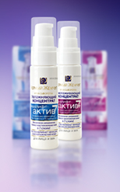
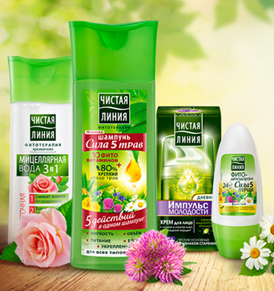
Бренды
Концерна “Калина”

Slide 14

Бренды
Концерна “Калина”
ЗДОРОВЫЕ ДЕСНЫ –ОСНОВА ЗДОРОВЬЯ ЗУБОВ
Лесной бальзам обеспечивает комплексный, бережный
и безопасный уход за всей полостью рта, демонстрируя
высокую эффективность в профилактике и борьбе
с проблемами десен и зубов.

Slide 15
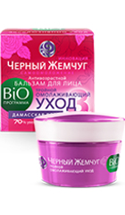
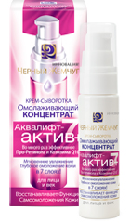

Ассортимент продукции Концерна “Калина”
я
Уход за лицом
КРЕМ ДЛЯ ЛИЦА
kОМПЛЕКС 3 В 1
ОМОЛАЖИВАЮЩИЙ КОНЦЕНТРАТ
ДЛЯ ЛИЦА И ВЕК

Slide 16
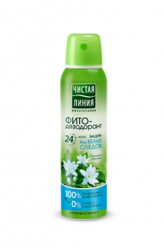
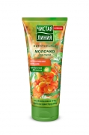
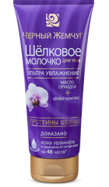
Ассортимент продукции Концерна “Калина”
Уход за телом
Молочко для тела
Интенсивное питание
ФИТОдезодорант-спрей
ЧИСТАЯ ЛИНИЯ Без белых следов
Шелковое молочко для тела
Черный Жемчуг

Slide 17

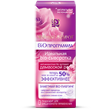
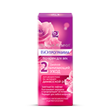
НОВИНКА - Коллекция "Дамасская роза"
 | Крем для лица Омолаживающий уход «Дамасская роза»
 | Сыворотка для лица «Дамасская роза»
Крем для век
"Дамасская роза"

Slide 18
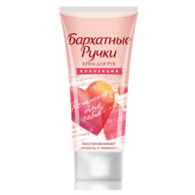

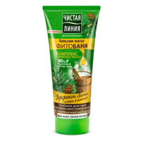
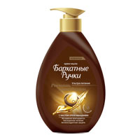
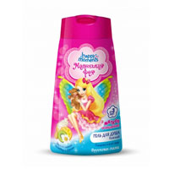
НОВИНКИ ОТ КОНЦЕРНА КАЛИНА
На склад компании "Submeral" поступили новинки от концерна Калина
Крем-мыло БАРХАТНЫЕ РУЧКИ
ЧИСТАЯ ЛИНИЯ ФИТОБАНЯ
Бальзам-маска
Крем для рук БАРХАТНЫЕ РУЧКИ
Основной уход,
Крем-мыло БАРХАТНЫЕ РУЧКИ Роскошь макадамии,
Нежный гель для душа
МАЛЕНЬКАЯ ФЕЯ

Slide 19
Награды Концерна “Калина”
2003 год
Концерн Калина стал победителем международного конкурса на лучшую упаковку “WORLD STAR Packaging – 2003”.
Всего на конкурс, в котором приняли участие компании из 44 стран, было представлено 319 упаковок по 7 номинациям. Концерн “Калина” представлял на конкурсе упаковку для серии косметических средств “Чистая линия”.
За активную корпоративную политику в сфере раскрытия информации
По итогам 2003 года премию За активную корпоративную политику в сфере раскрытия информации жюри, созданное уполномоченными агентствами ФКЦБ России, присудило ОАО Концерн Калина
Товар года
Зубная паста “32 норма” получила “бронзу” на национальном конкурсе “Брэнд года/Effie 2003” в категории “товары личной гигиены”.
Серия “Чистая линия” получила “бронзу” на национальном конкурсе “Брэнд года/ 2003” в категории “парфюмерия и косметика”.

Slide 20
Награды Концерна “Калина”
Медаль “Кузбасской ярмарки”
Концерн “Калина” стал дипломантом I степени и обладателем Медали “Кузбасской ярмарки” за косметическую серию “Золотая линия”.
2002 год
Лауреат национальной премии Товар года
зубная паста 32 норма стала лауреатом премии Товар года.
VI национальный конкурс на лучшую парфюмерно-косметическую продукцию 2002 года
Крем - гель “Черный жемчуг” , духи “Анжелика Варум. Нота сердца”, ополаскиватель для полости рта “Лесной бальзам”, выпускаемые концерном “Калина”, стали лауреатами VI национального конкурса на лучшую парфюмерно-косметическую продукцию 2002 года.

Slide 21
Награды
Концерна “Калина”
2001 год
Международная выставка красоты Интершарм:
серебряная медаль за средство для ухода за зубами и полостью рта – «32 жасмин - тоник».
2000 год
Лауреат Национальной премии Товар года за 1999 год в номинации Крема и средства по уходу за кожей косметическая серия Черный Жемчуг.
Международная выставка красоты Интершарм:
Золотая медаль за лучшую косметическую серию года косметическая серия Золотая линия
Золотая медаль за лучший дизайн упаковки косметическая серия Золотая линия
Золотая медаль за лучший брэнд года (совместно с Оргкомитетом конкурса «Брэнд года 2000») - зубная паста «32»
Серебряная медаль за средство для ухода за зубами и полостью рта - «32 комплекс».
Серебренная медаль за средство по уходу за зубами и полостью рта- «32 комплекс»

Slide 22

Реклама
Концерна “Калина”

Slide 23

письмо-приглашение

Slide 24
Вакансии Концерна “Калина”
Концерн калина Cosmetic Company
(ищет кандидата / -ki на должность технолога
косметики Расположение: калина компания
Обязанности:
♣ Разработка новых рецептов
♣ Контроль за проведением технологических испытаний
Надзор за осуществлением производства новых продуктов и технологий
Требования к кандидатам
♣ Высшее образование (специальность химическая)
Минимум 3 года опыта в аналогичной роли
уровень владения английским языком
♣ пунктуальност.
Контактная информация:
Екатеринбург, ул. Комсомольская, 80

Slide 25
Список использованных источников
www.kalina.org
https://ru.wikipedia.org/wiki/Калина_(компания)
www.kalina.org/brands/

